Slide 1
ФОРМЫ ПРОФЕССИОНАЛЬНОГО ВЗАИМОДЕЙСТВИЯ ПЕДАГОГИЧЕСКИХ РАБОТНИКОВ ПО ПОВЫШЕНИЮ МЕТОДИЧЕСКОГО МАСТЕРСТВА В РАМКАХ МУНИЦИПАЛЬНЫХ И ШКОЛЬНЫХ МЕТОДИЧЕСКИХ ОБЪЕДИНЕНИЙ

Slide 2
Нормативно-правовые документы:
Закон об образовании Российской Федерации (статья Федеральный закон от 29.12.2012 N 273-ФЗ (ред. от 31.07.2020) Статья 76;
Приказ о создании методического объединения;
Приказ о назначении на должность руководителя ММО;
Положение о ММО;
План работы ММО.

Slide 3
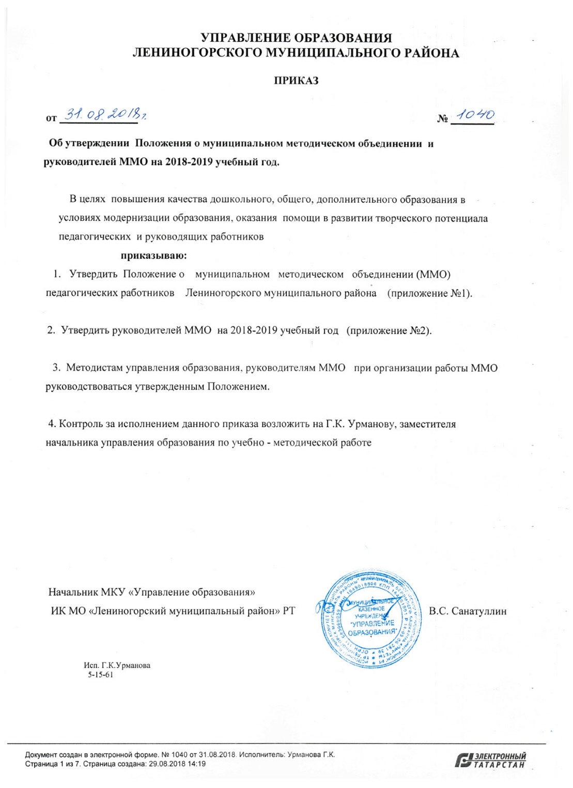
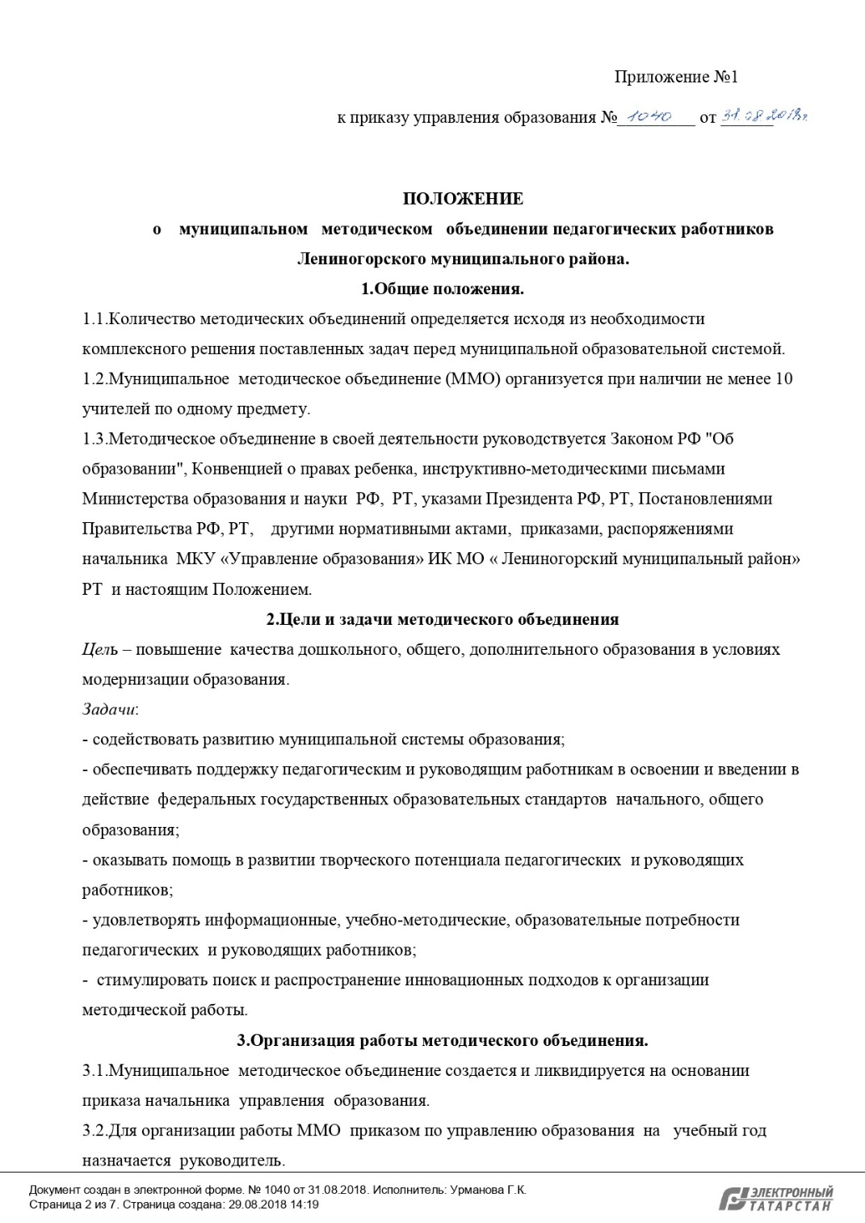

Slide 4
Приоритетное направление:
Содействие развитию профессиональной компетентности педагогических работников и формирование их профессиональной готовности к реализации федеральных государственных стандартов общего образования и к работе в условиях введения профессиональных стандартов

Slide 5
Задачи:
участие в реализации мероприятий, обозначенных в национальном проекте «Образование»;
содействие в развитии творческого потенциала и профессионально- личностного роста педагогических работников;
удовлетворение их учебно- методических, информационных, образовательных потребностей;
выявление общеобразовательных организаций со стабильно низкими результатами, разработка и реализация комплекса мер, направленных на создание условий для получения в них качественного образования;
сопровождение инновационной деятельности, развитие социального партнерства для решения актуальных проблем образования и развития муниципальной системы образования.
методическое сопровождение педагогических работников в условиях реализации ФГОС ООО, мониторинг результативности профессиональной деятельности педагога.

Slide 6
Диагностико-аналитическая
мониторинг профессиональных и информационных потребностей учителей;
изучение и анализ состояния результатов методической работы, определение направлений её совершенствования;
создание базы данных о педагогических работниках;
выявление затруднений дидактического и методического характера в образовательном процессе;
сбор и обработка информации о результатах учебно- воспитательной работы;
изучение, обобщение и распространение передового педагогического опыта.

Slide 7
Информационно- методическая
формирование банка педагогической информации;
ознакомление педагогического коллектива с новинками методической литературы на бумажных и электронных носителях;
ознакомление педагогических работников с опытом инновационной деятельности учителей района.

Slide 8
Организационно- методическая
изучение запросов, методическое сопровождение и оказание практической помощи учителям в период подготовки к аттестации, в межаттестационные периоды;
прогнозирование, планирование и организация повышения квалификации и профессиональной подготовки учителей, оказание им информационно-методической помощи в системе непрерывного образования;
организация работы методических объединений;
подготовка и проведение научно-практических конференций, конкурсов и фестивалей профессионального педагогического мастерства;
участие в организации и проведении конференций исследовательских работ учащихся школы.

Slide 9
Консультационная
организация консультационной работы для учителей - предметников по вопросам методической работы;
организация консультационной работы учителей, участников различных конкурсов профессионального мастерства, конференций;
консультирование педагогического коллектива школы по различным вопросам образования.

Slide 10
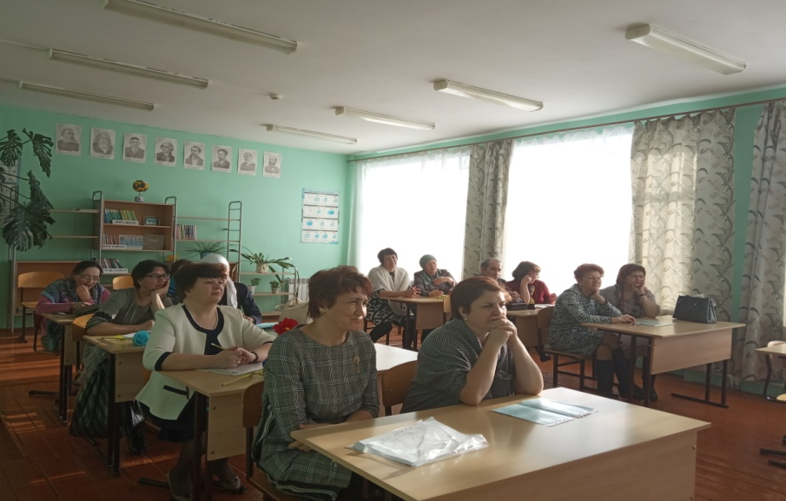
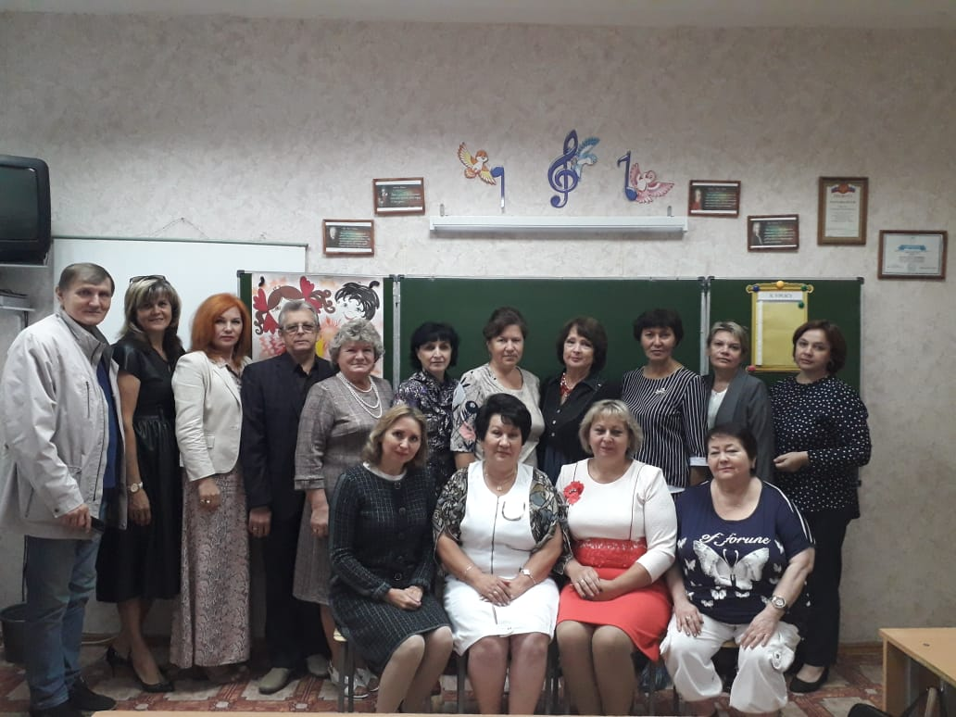
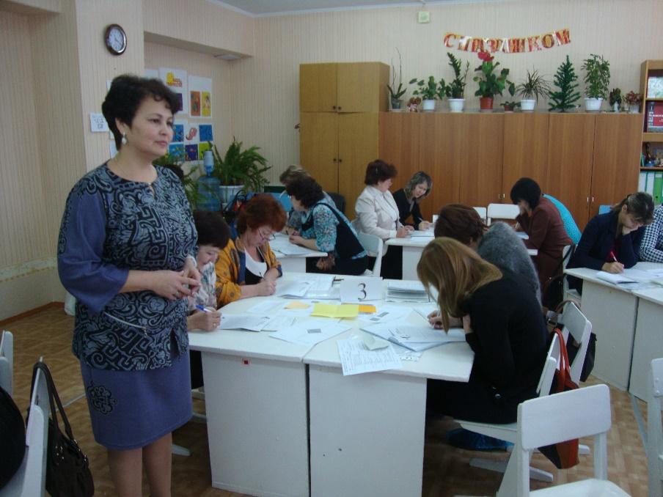
Заседания муниципальных методических объединений

Slide 11
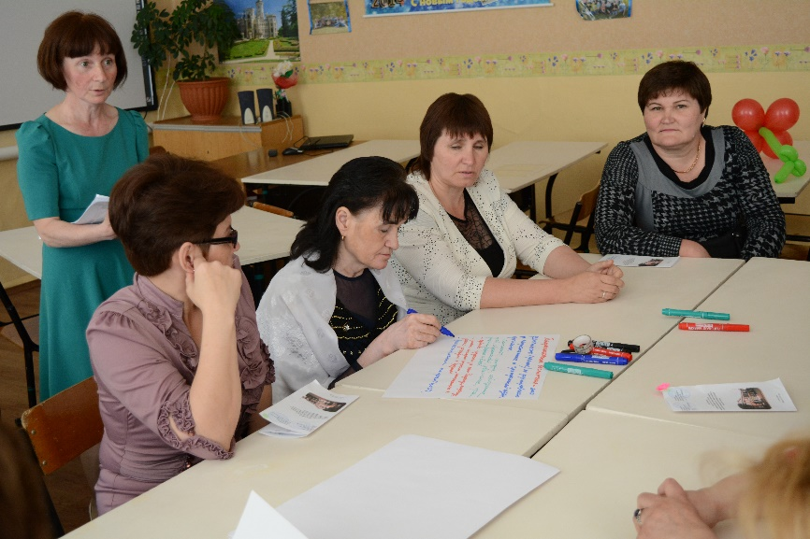
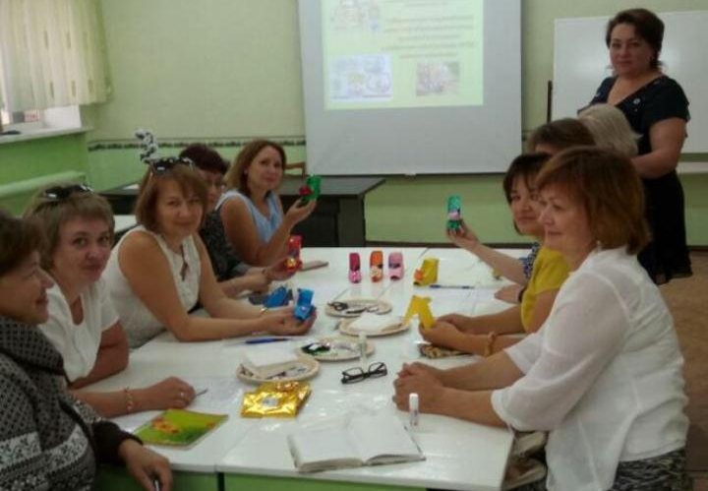
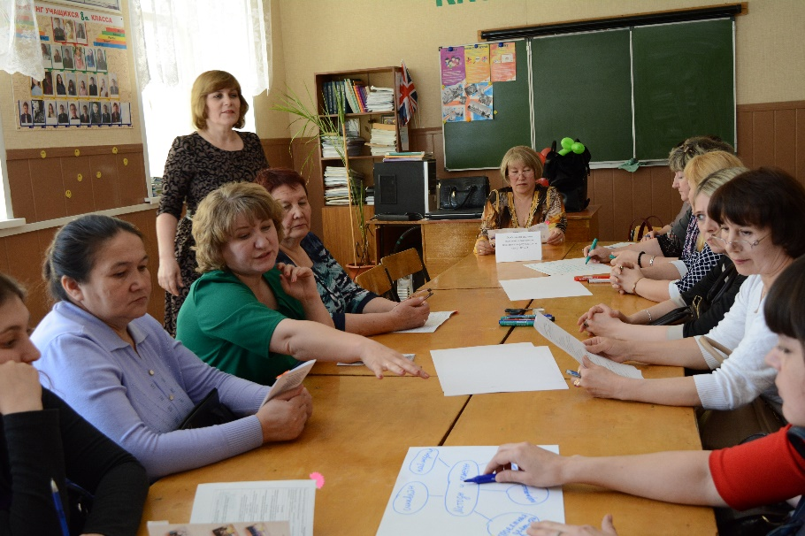
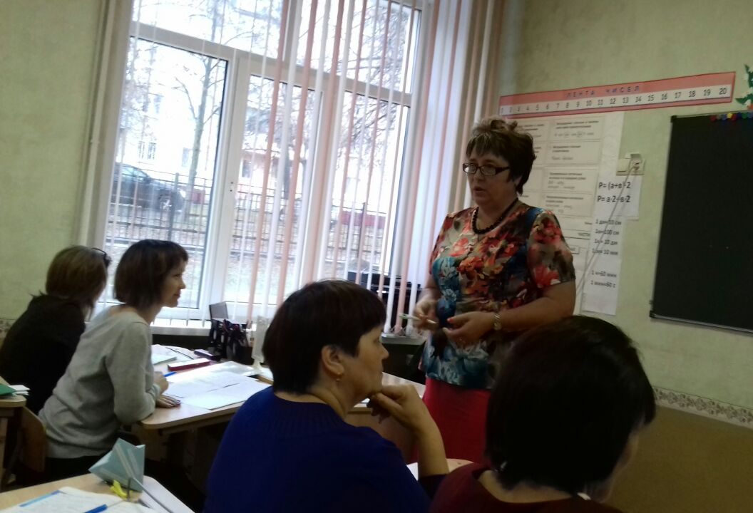
Открытые уроки, мероприятия, мастер-классы

Slide 12

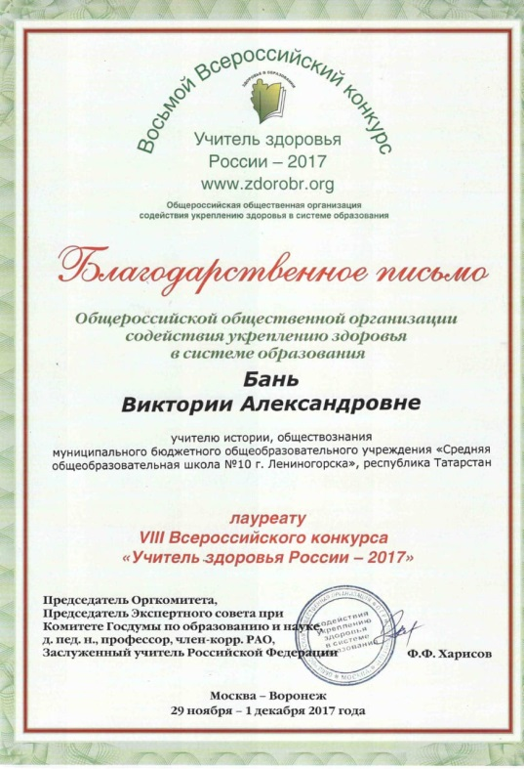
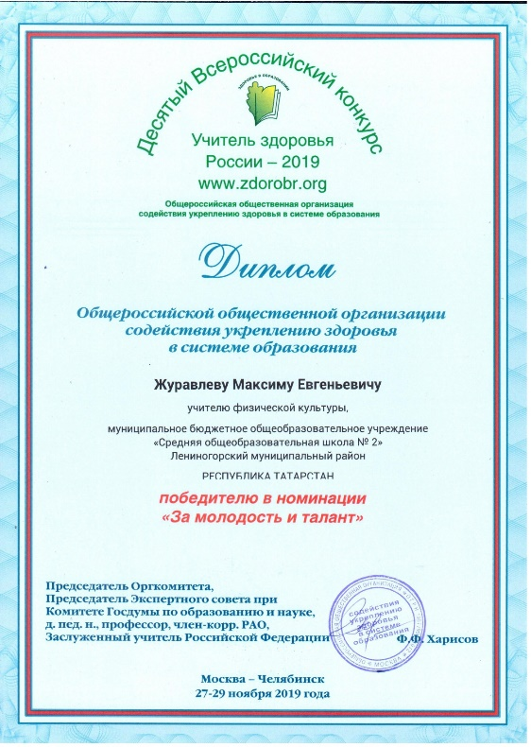
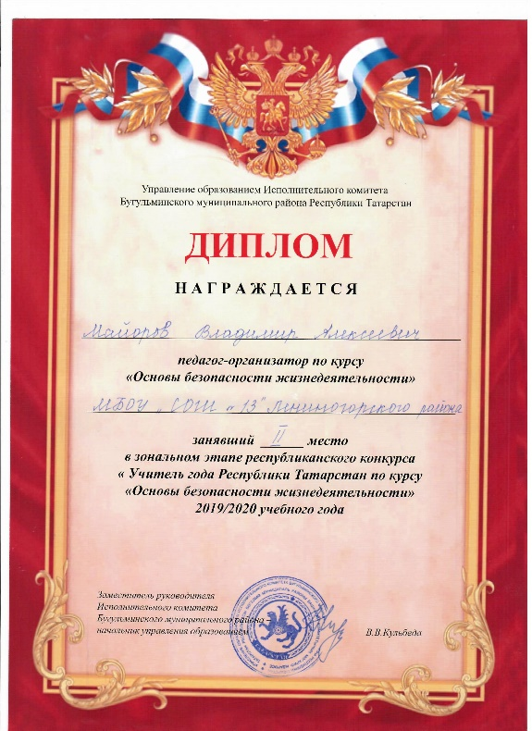
Участие педагогов в профессиональных и творческих конкурсах: «Учитель года», «Учитель здоровья России», «Сердце отдаю детям», «Воспитать человека», «Учитель года по курсу ОБЖ», «Лучший школьный библиотекарь», «Педагог-психолог» и др.

Slide 13
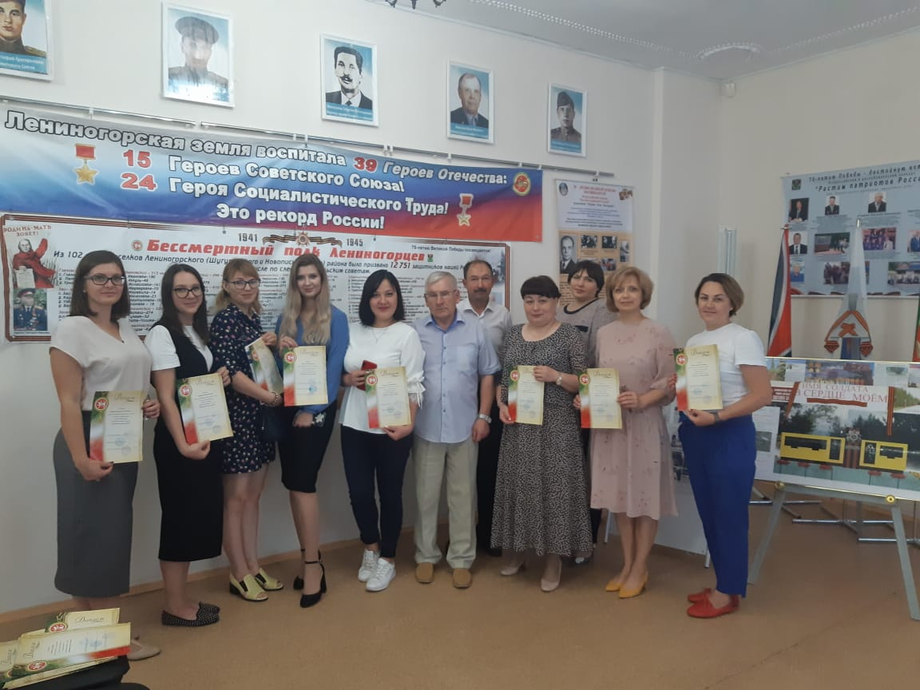
Парад муниципальных методических объединений педагогических работников

Slide 14

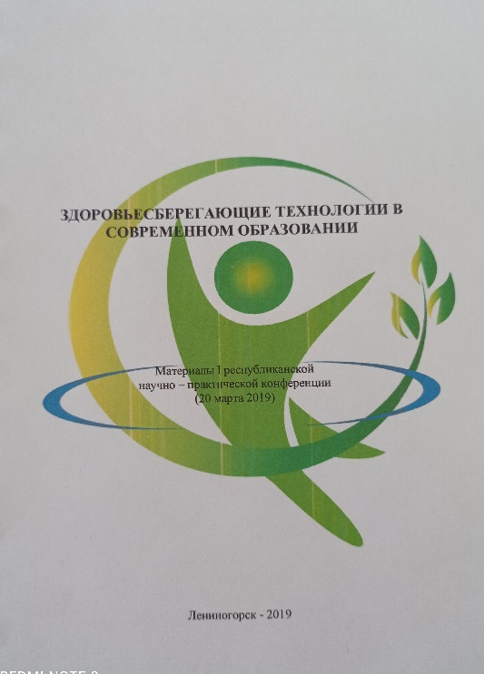
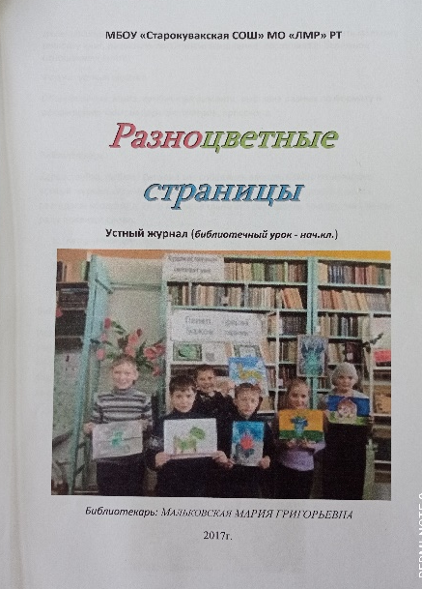
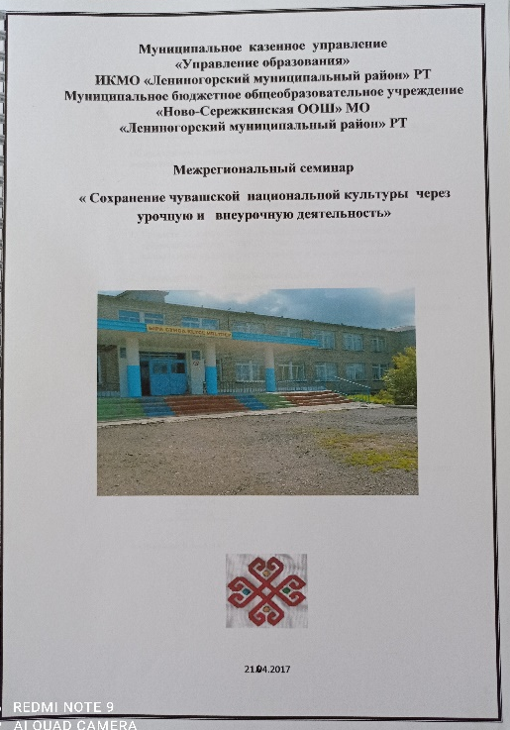
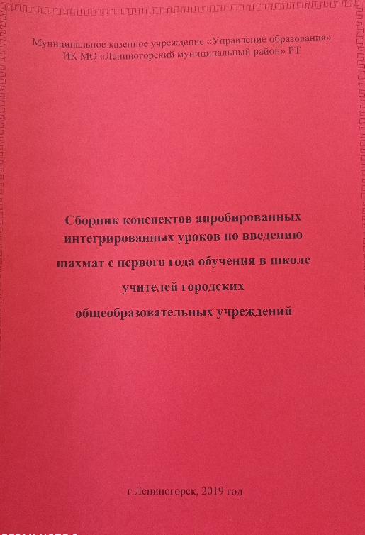
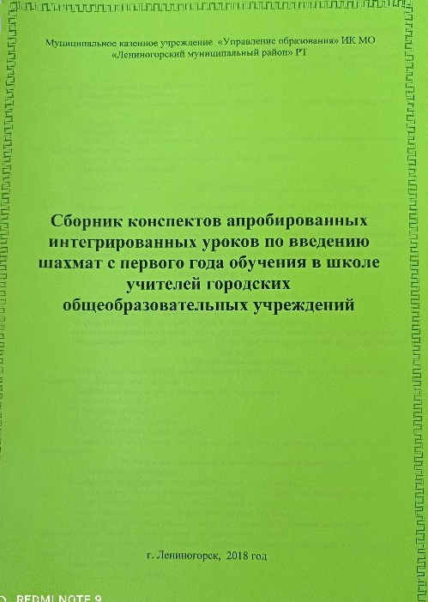
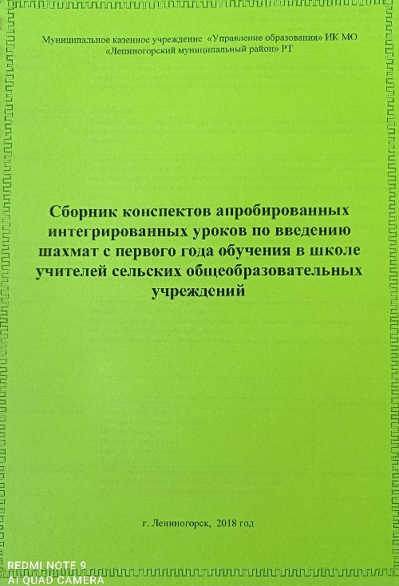
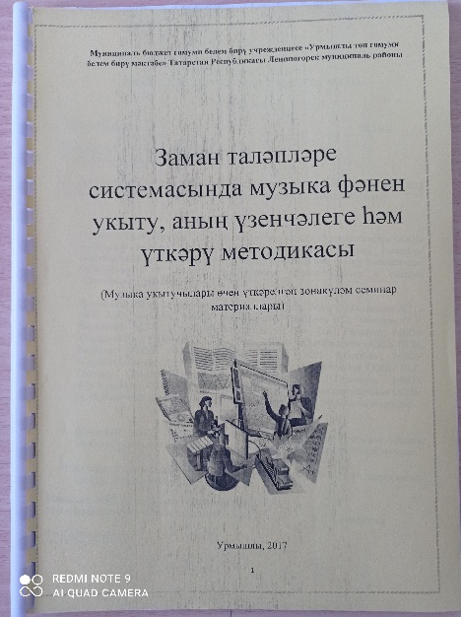
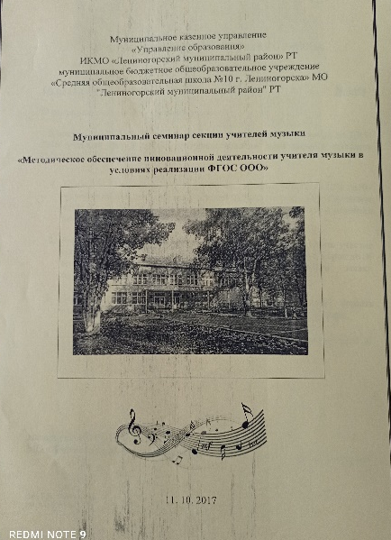
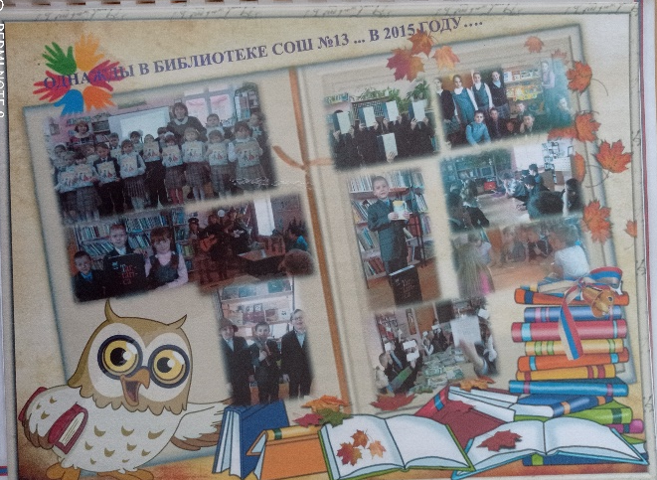
Методические разработки

Slide 15
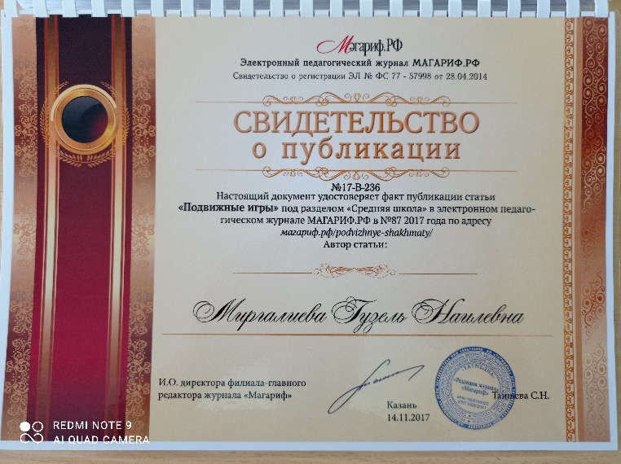
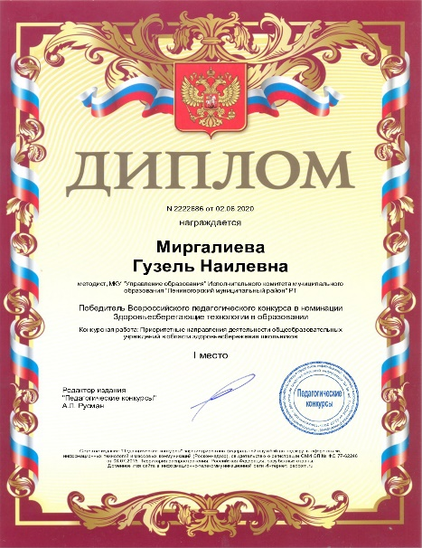
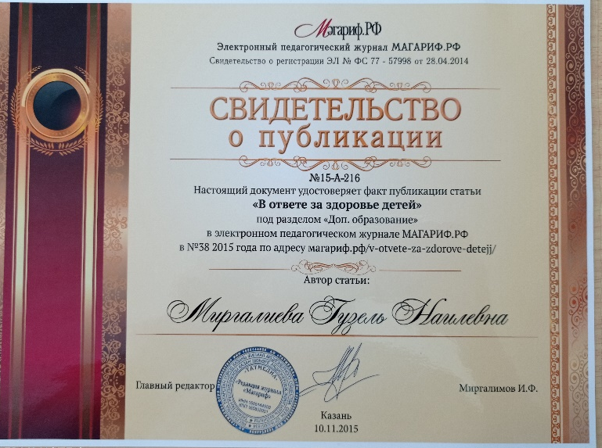
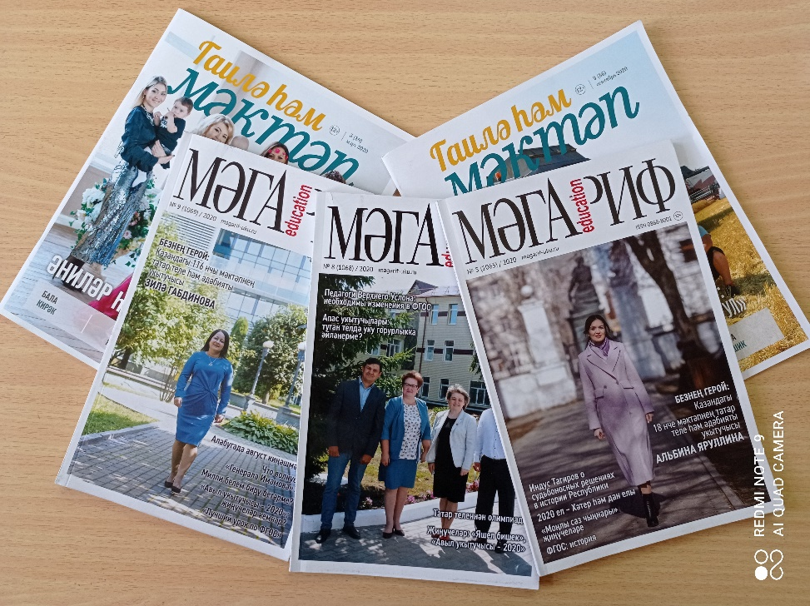
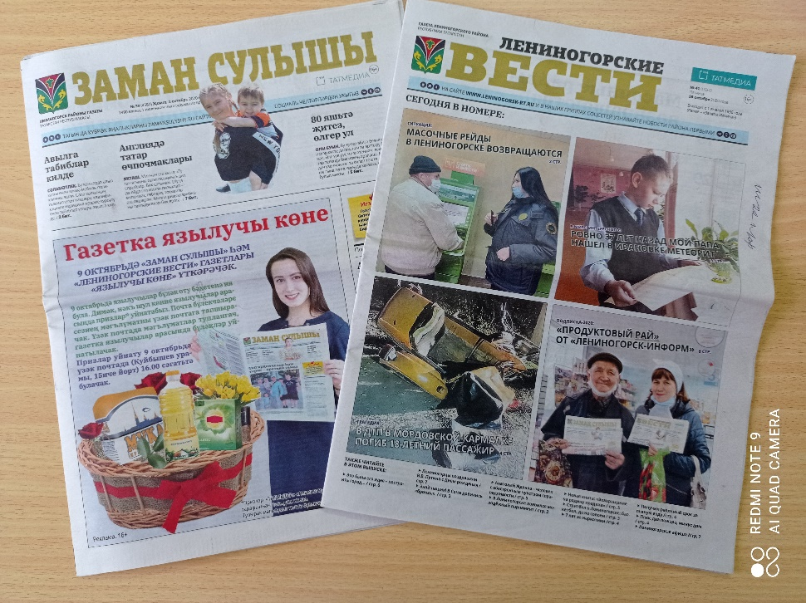
Подготовка публикаций

Slide 16
ММО уделяют пристальное внимание самообразованию, саморазвитию, самосовершенствованию педагогических работников.
В целях развития творческого потенциала, выявления и повышения качества преподавания наиболее распространенной формой является взаимопосещение, которое позволяет совершенствовать профессиональное мастерство через обмен опытом работы по оказанию методической помощи в апробировании и введении инновационных форм и методов преподавания учебного предмета.

Slide 17
Взаимодействие с ведомственными организациями
ГАОУ ДПО «Институт развития образования РТ»;
НОУДПО «Центр социального гуманитарного образования» г. Казань;
Приволжский межрегиональный центр повышения квалификации и профессиональной переподготовки работников образования ИПиО КФУ;
ФГБОУ «Набережночелнинский государственный педагогический университет»;
Университет управления «ТИСБИ»;
Центр интеллектуальной культуры и спорта «Каисса г. Москва;
Технопарки «Кванториум» г. Альметьевска, г. Набережные Челны.

Slide 18
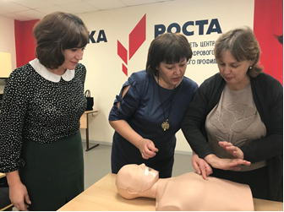
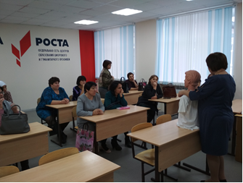
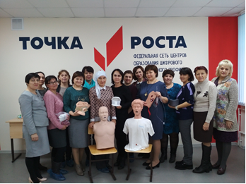
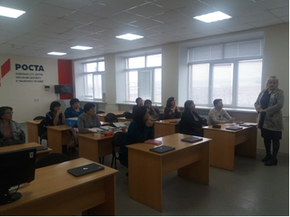
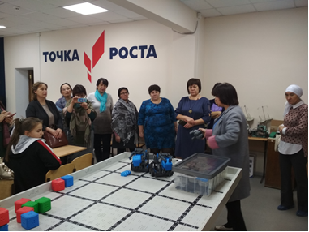
Взаимодействие с центрами цифрового и гуманитарного профилей «Точка роста» на базах: Тимяшевской СОШ, Шугуровской СОШ им. В.П. Чкалова, Староиштирякской ООШ

Slide 19
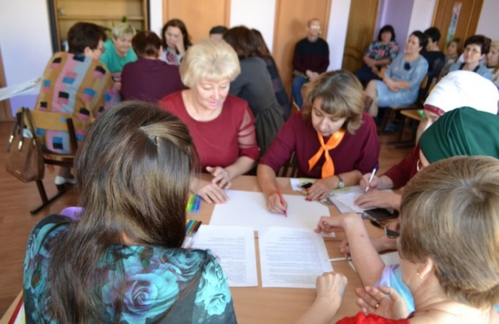
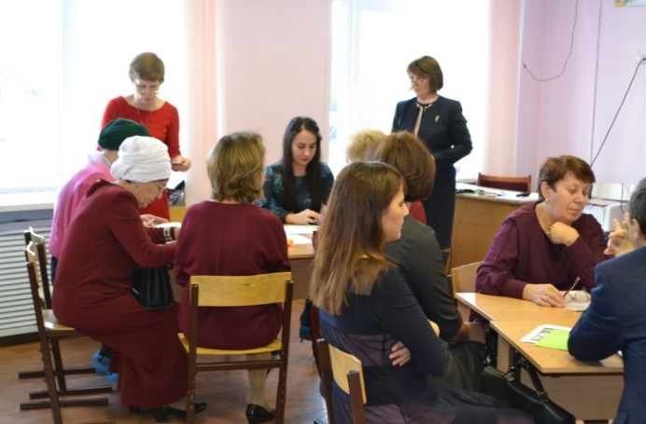
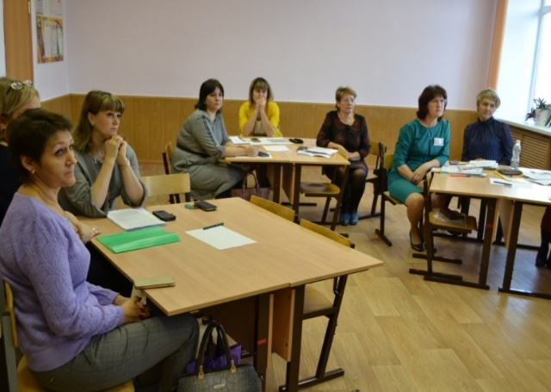
Интеграция с межмуниципальными методическими объединениями
Интеграция между муниципальными объединениями естественно- научного, гуманитарного, художественно- эстетического, физкультурно- спортивного циклов способствует к целостному подходу к вопросам обучения и воспитания, подготовке широко эрудированных и компетентных педагогов.

Slide 20

Сетевое взаимодействие
"Мост дружбы" - это программа проекта сетевого взаимодействия школ на основании модели «Школа-Школа» и дистанционных технологий. Успешно реализуется на базах МБОУ «СОШ №10» и «Сарабикуловская ООШ»

Slide 21
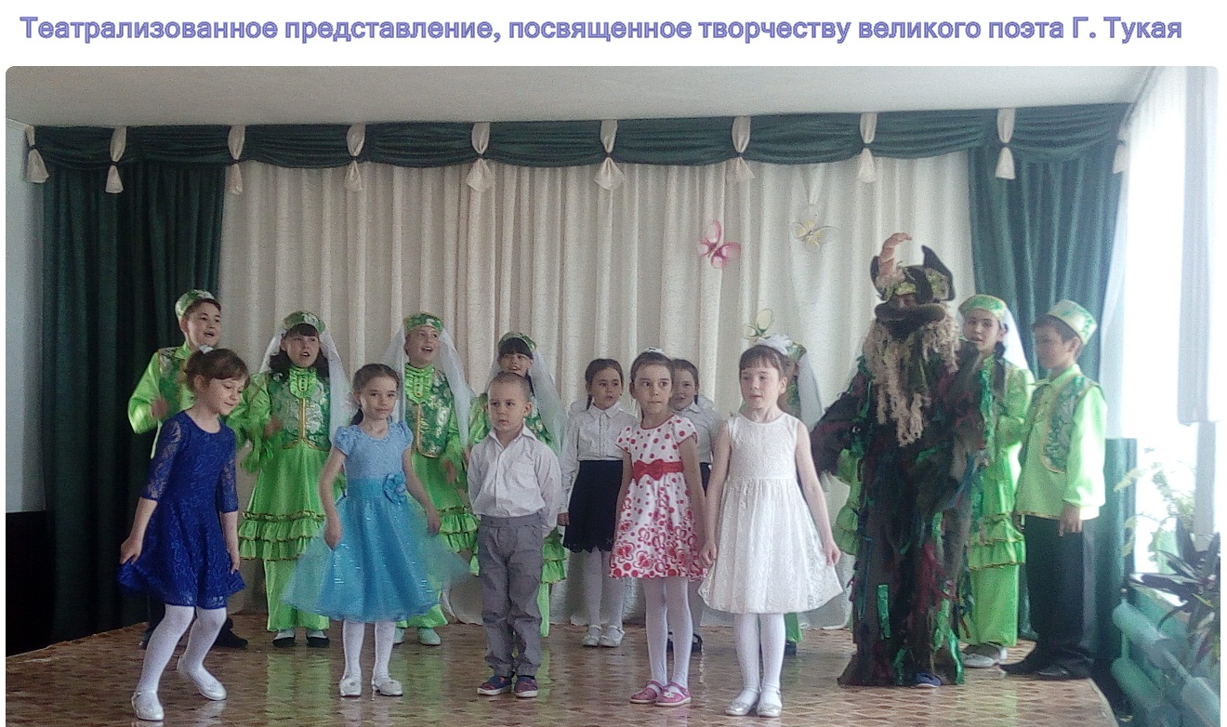
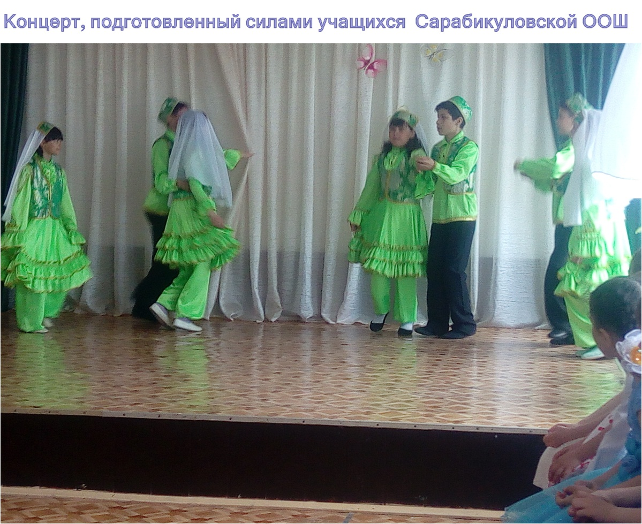
Мероприятия, проведенные в рамках реализации проекта

Slide 22
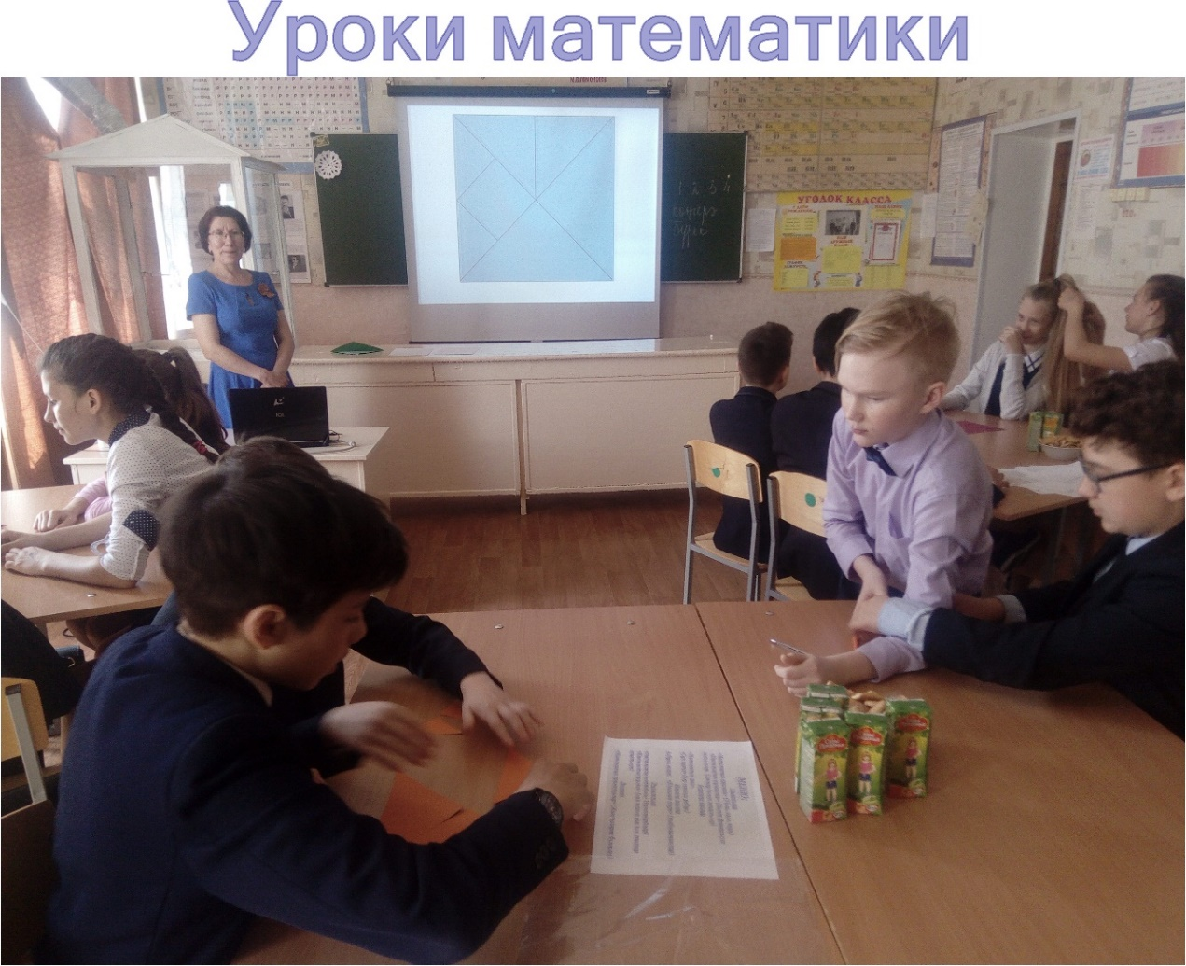
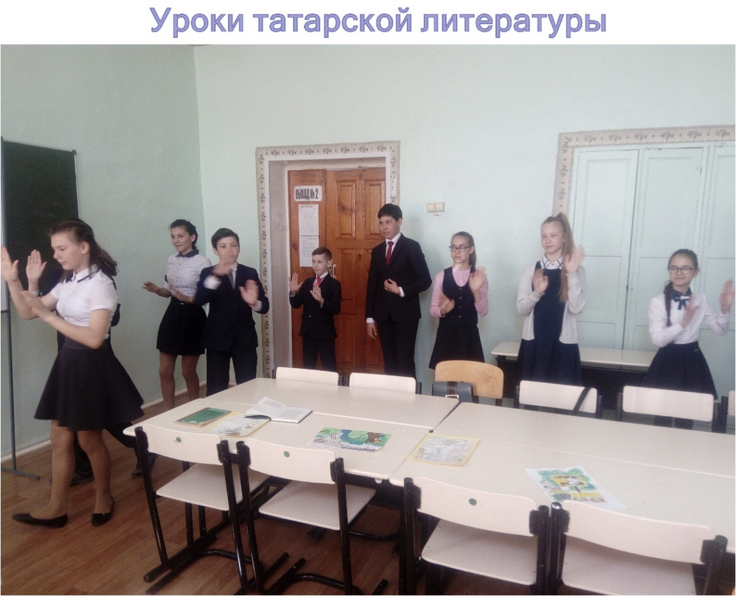
Мероприятия, проведенные в рамках реализации проекта

Slide 23
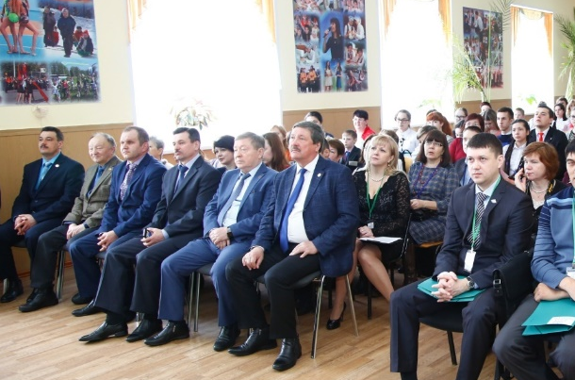
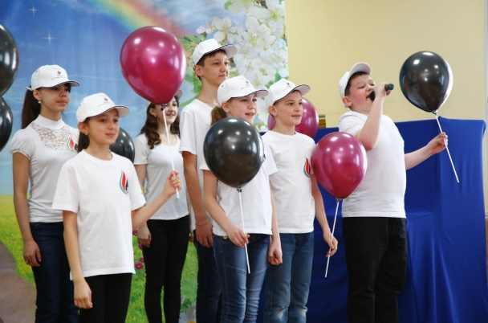
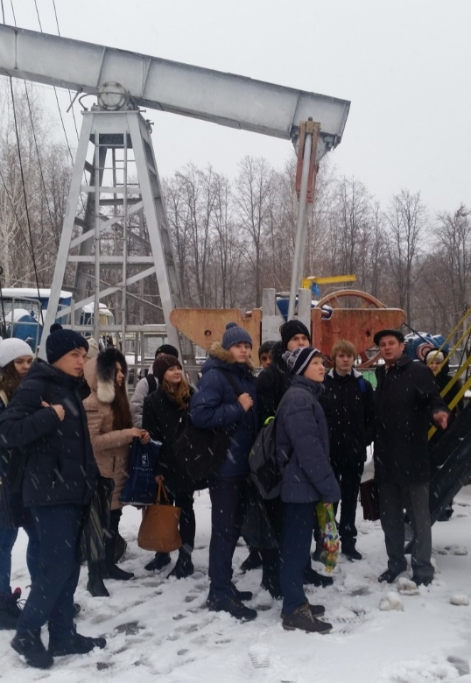
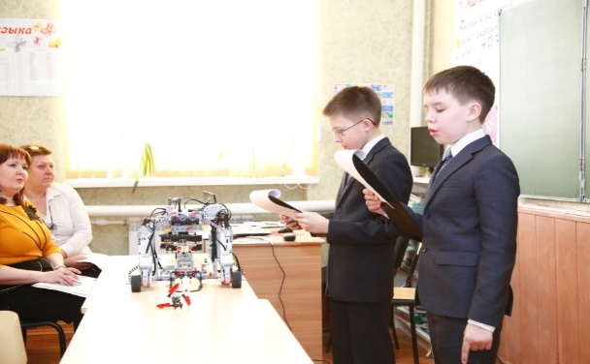
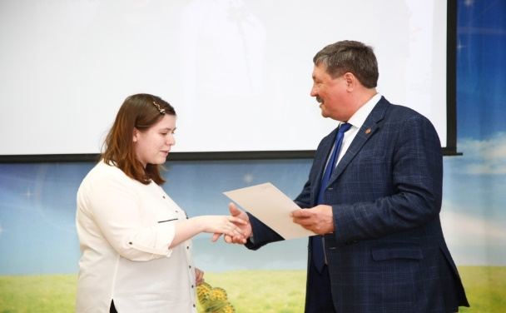
Проекты для учителей:
«Школьное НГДУ» - МБОУ «СОШ №5», «Юный геолог» - МБОУ «СОШ №2», «Юный эколог» - «Сугушлинская ООШ», «Куакбашская ООШ».

Slide 24
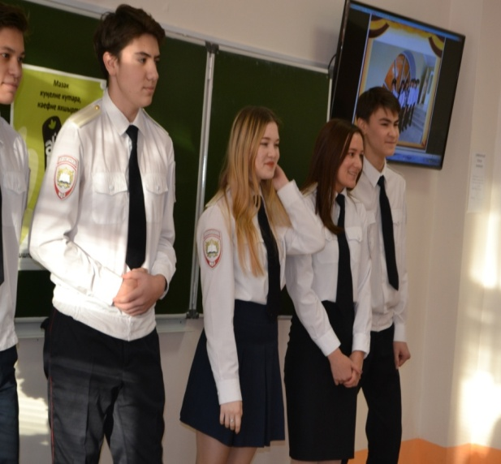
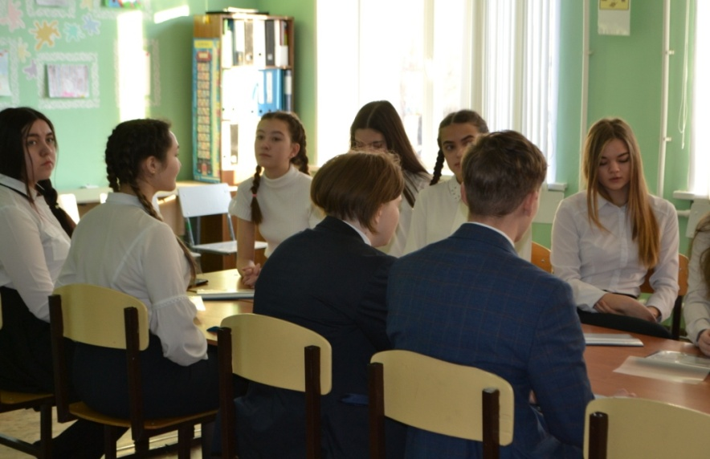
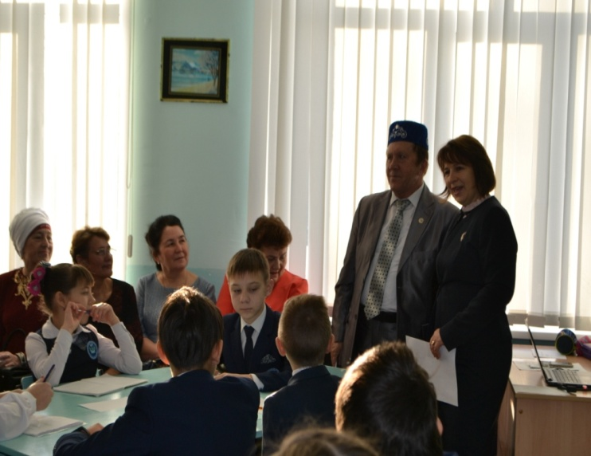
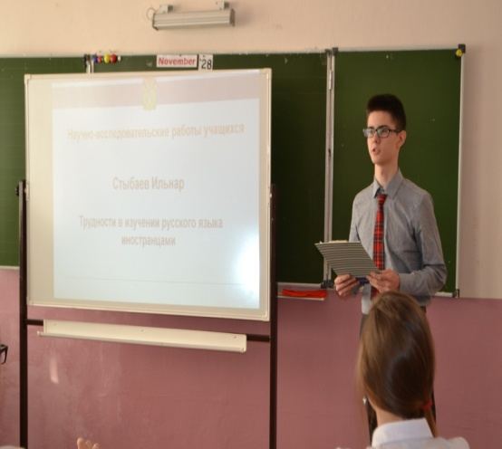
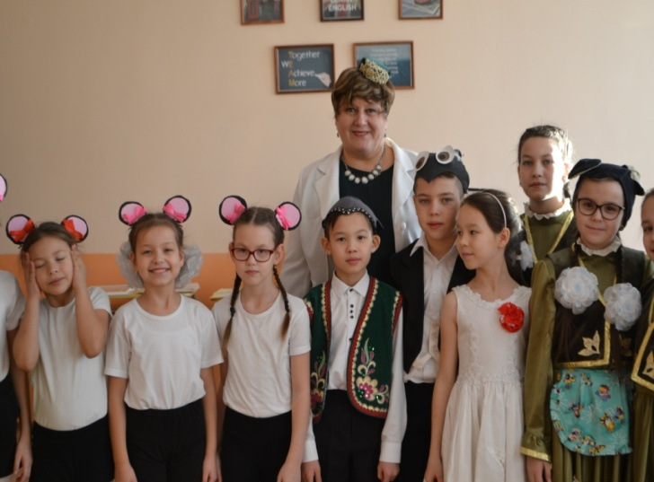
Межрегиональное взаимодействие
Эффективно взаимодействуют ММО педагогических работников Самарской области, Республики Чувашии, Башкортостана, г. Москвы.

Slide 25
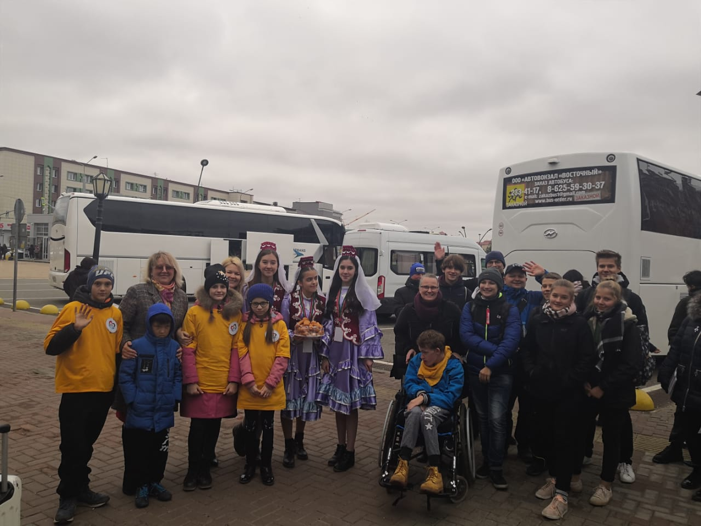




Международное взаимодействие
Успешно реализуется проект «Культурный обмен» на базе МБОУ «Гимназия №11».

Slide 26




Учащимся и учителям гимназии №11 была предоставлена возможность на непосредственное живое общение с учениками и учителями из Германии, Казахстана, Франции, Москвы для знакомства с их национальными традициями и культурой.

